Slide 1
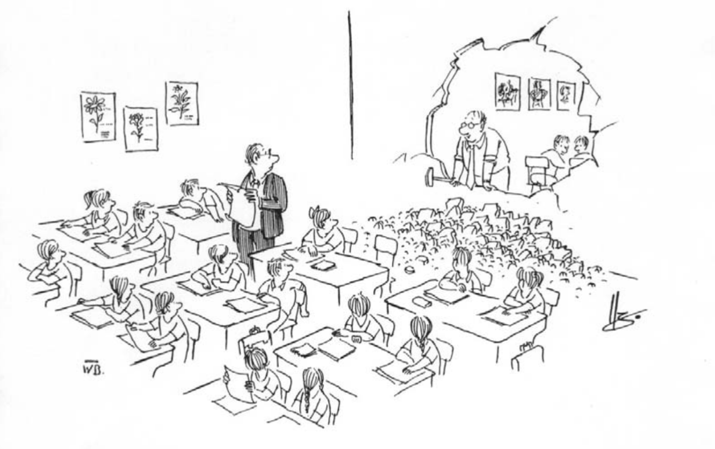
Ergebnisse der Evaluation zum fächerverbindenden Projektunterricht

Slide 2
Schüler:innen
6b
Deutsch
Musik
Kunst
EF
Sowi
Deutsch
Englisch

Slide 3
Evaluation Schüler:innen
73% der SuS gaben an, durch den fächerverbindenden Unterricht das Thema besser verstanden zu haben
Die Mehrheit (75%) sagte aus, dass sie sowohl aktiver im Unterricht als auch stärker am Arbeitsergebnis mitgearbeitet haben

Slide 4
Kommentare der Schüler:innen
„Ich finde es gut ,man muss in denn 3 Fächern immer gut aufpassen ,es ist spannend da es für mich ein neues Fach ist .“
„Ich fand es eine sehr schöne Idee hat sehr viel Spaß gemacht.😃“
„Es war etwas schöner als der einzelne Unterricht weil man 👨 etwas in einem Fach gemacht Und dann konnte man von den anderen Fächern gebrauchen“

Slide 5
Evaluation Lehrer:innen
Alle Kolleg:innen halten es für sinvoll, fächerverbindend zu unterrichten
Die Organisation des Projektes gestaltete sich insgesamt als zufriedenstellend, jedoch war die Umsetzung in der EF herausfordernd
Gründe
größere Versuchsgruppe (5 Kurse)
höhere Anzahl an beteiligten Kolleg:innen (5)
Ausfälle, Klausurphasen
80% der Lehrkräfte empfanden, dass die SuS das Thema nicht besser verstanden haben
Dennoch bestätigten 80% der Lehrkräfte, dass die SuS motivierter am Unterricht teilnahmen und 60% sagten aus, dass die SuS intensiver am Lernprodukt gearbeitet haben

Slide 6
Kommentare der Lehrer:innen
„Der Mehrwert der Unterrichtsqualität im Verhältnis zum „normalen“, also nicht fachübergreifenden Unterricht, steht nicht im Verhältnis zum Aufwand im Bereich der Vorbereitung (Absprache mit den KollegInnen bspw.).“
„Mit den Kollegen abstimmen, sodass es noch „verbindender“ in der Ausführung wird“
„Fächerverbindender Unterricht ist sinnvoll, allerdings mehr wenn man ihn als Einzelperson in seinem individuellen Unterricht durchführt. Je nach Thema macht es durchaus Sinn, auch nach dem Schema dieses Projekts zu arbeiten. Das Verständnis der SuS hält sich allerdings in Grenzen.“
„Evtl sinnvoller im Oberstufenbereich bzw. in Abteilung II (Klasse 8-10).“
„Vielleicht nicht nur nach lehrplankonformen Projekten schauen, sondern danach, was sich Fachkollegen konkret vorstellen können.“

Slide 7
Zeitplan

Slide 8
Gibt es noch Fragen oder Anmerkungen?

